Slide 1



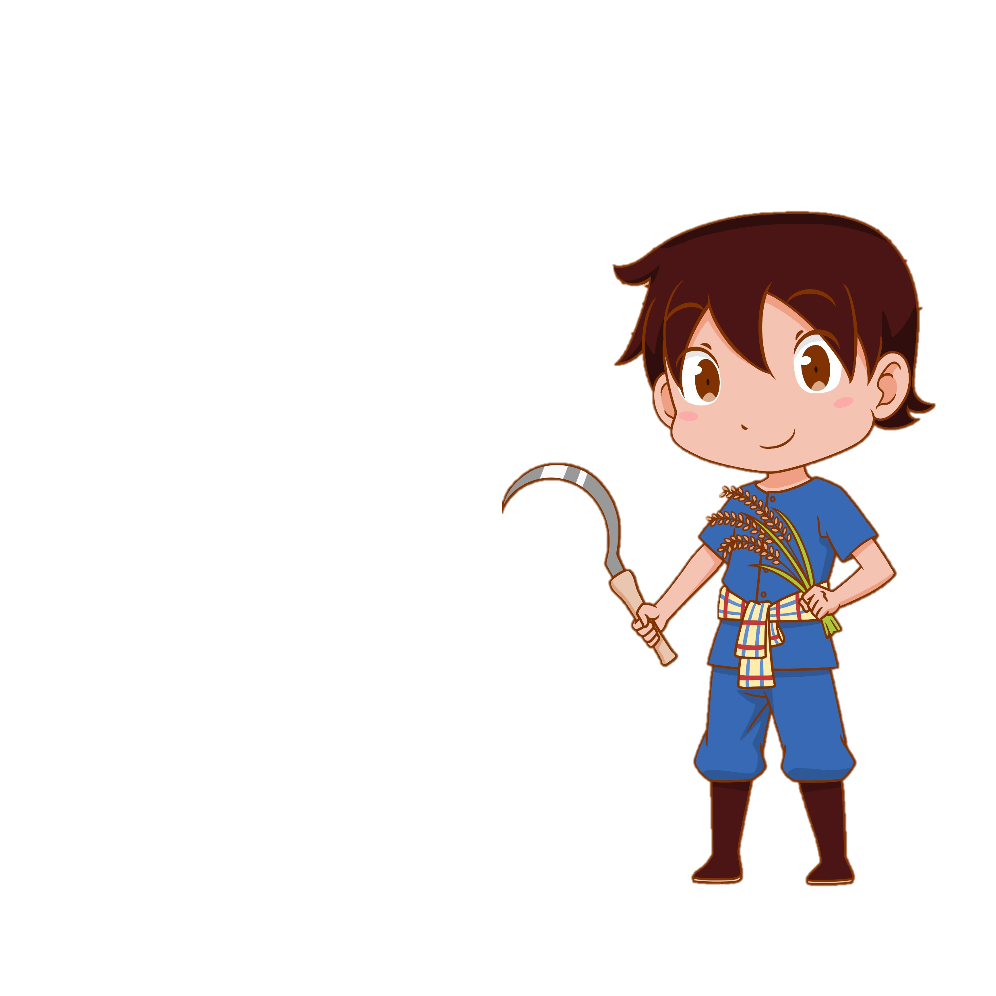
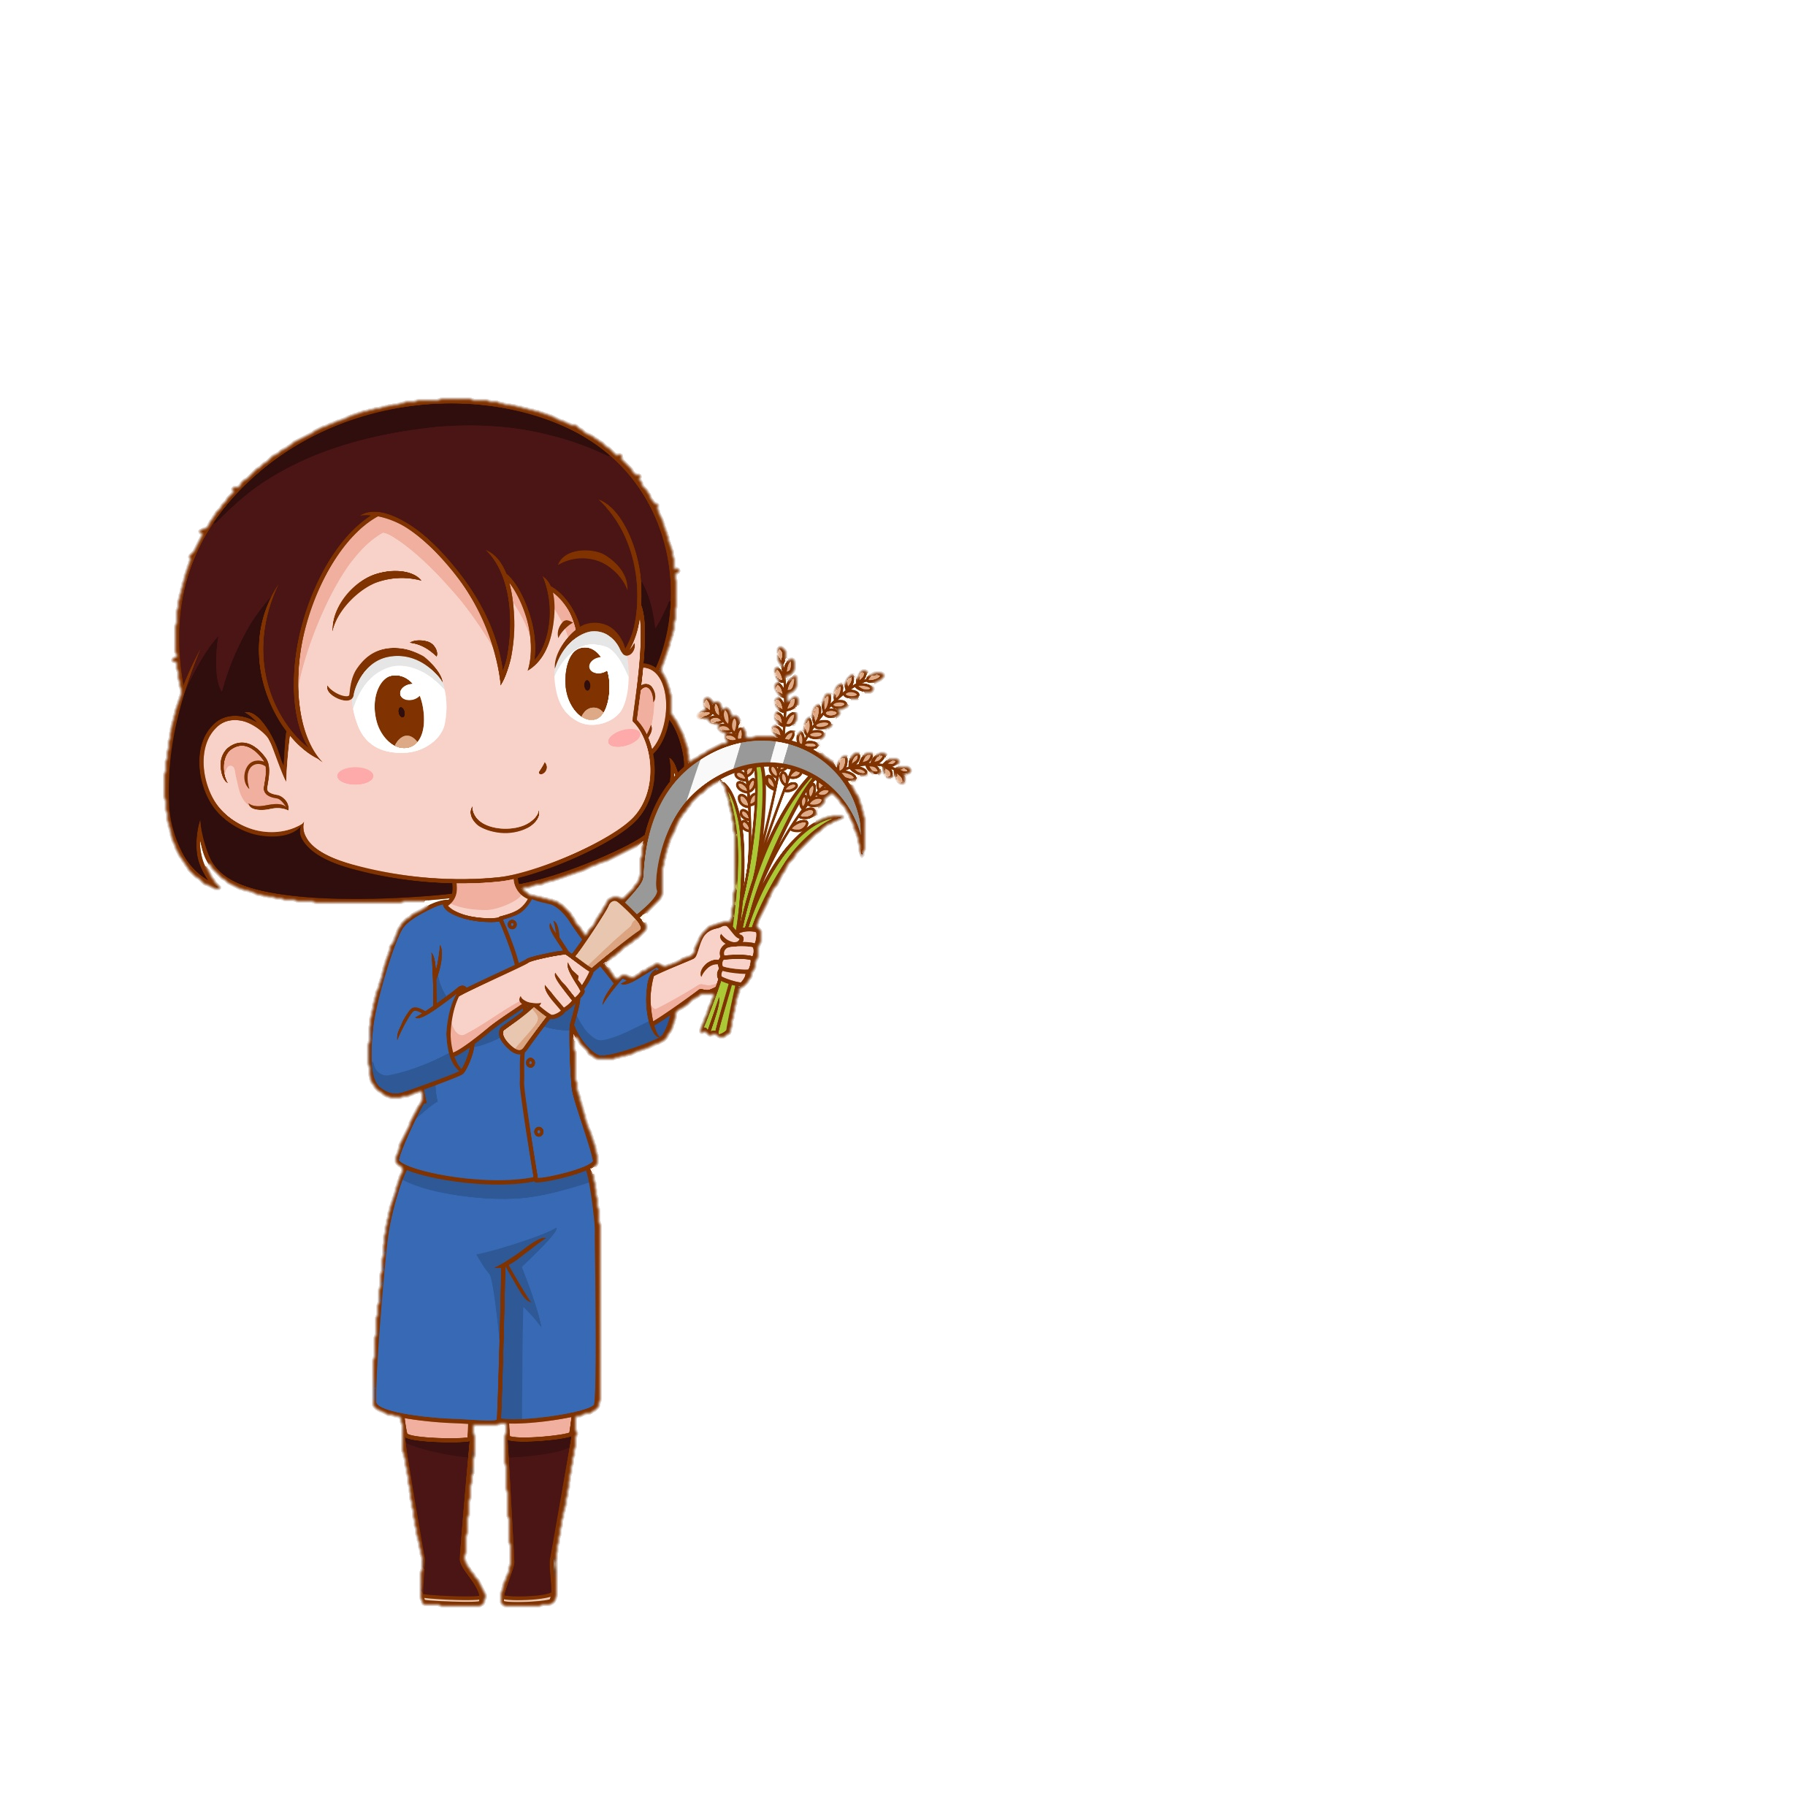

Slide 2


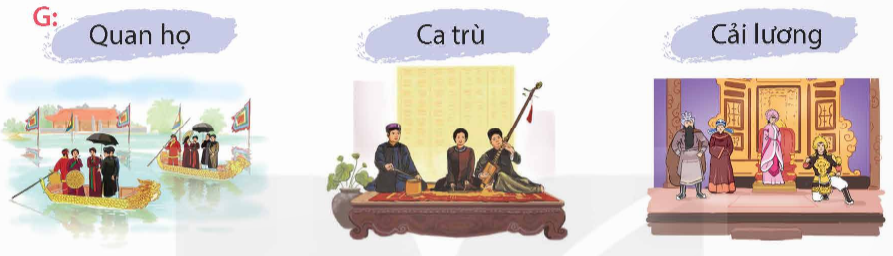
Nói vài điều em biết về một môn nghệ thuật ở nước ta.

Slide 3

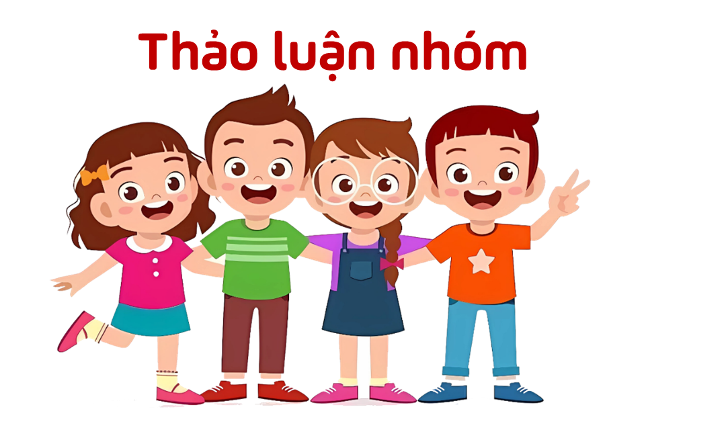
Đây là môn nghệ thuật gì? Nơi biểu diễn, những người tham gia (trang phục, số lượng,...), các nhạc cụ sử dụng,...

Slide 4

Cải lương là môn nghệ thuật kịch hát, có nguồn gốc Nam Bộ. Cải lương có cốt truyện giống kịch. Tùy thuộc vào nội dung của vở diễn mà người nghệ sĩ mặc trang phụ so cho phù hợp.

Slide 5
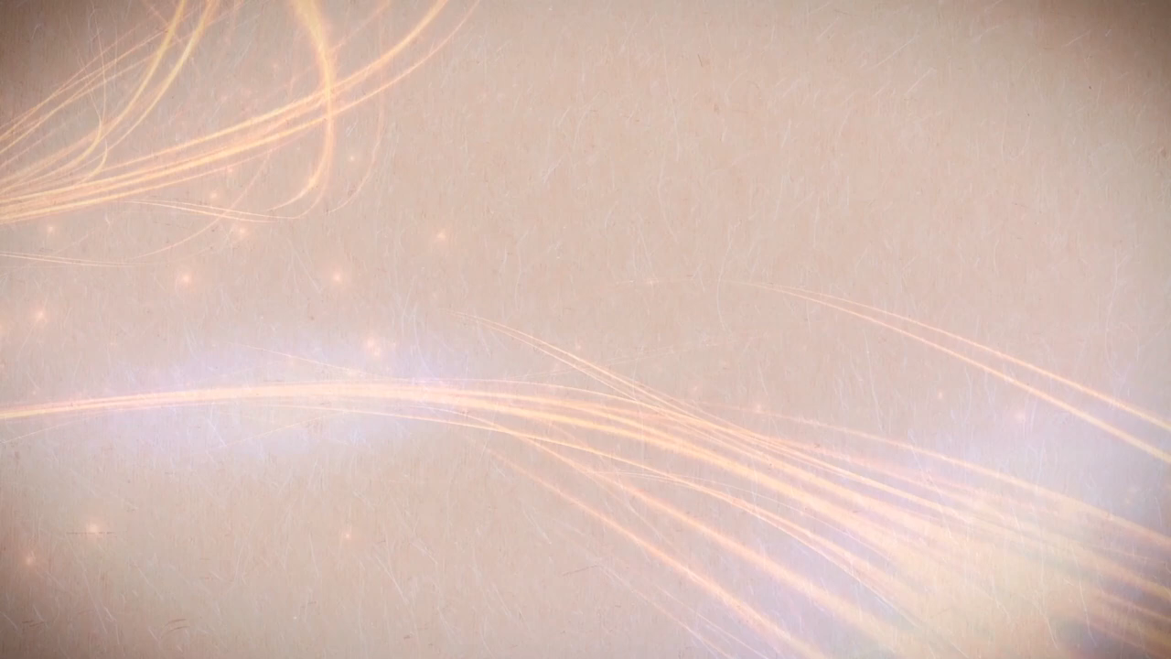

Slide 6

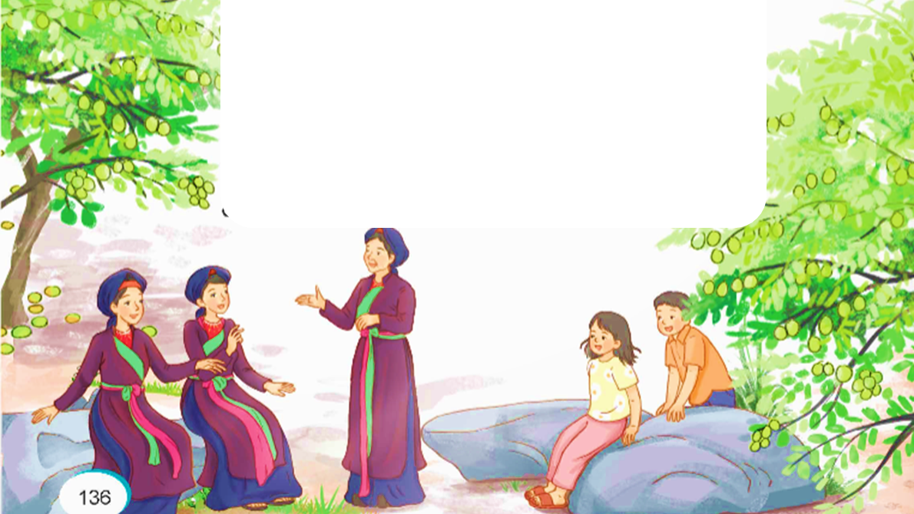


Notes:
Quan họ là một nghệ thuật truyền thống của nước ta – Dân ca quan họ là một trong những làn điệu dân ca tiêu biểu vùng châu thổ sông Hồng ở miền Bắc nước ta. Hôm nay chúng ta cùng tìm hiểu bài học hôm nay: Tập hát quan họ để biết được các bạn nhỏ trong bài nói gì, nghĩ gì về môn nghệ thuật này nhé!

Slide 7


Slide 8

Dạo ấy, chúng tôi ngày nào cũng đến nhà bà Trưởng. Trước đây, bà là trưởng bè quan họ nữ nổi tiếng, nên lâu dần người ta gọi bà là bà Trưởng. Đường vào nhà bà cong như cổ ngỗng, hai bên trồng hoa tầm xuân. Trước nhà có hồ rộng thả sen, có vườn trồng táo. Táo cổ thụ um tùm rợp bóng, táo chín vỡ thơm nức trên những phiến đá xanh xếp như bộ xa lông đồ sộ ngoài trời. Trong khung cảnh thơ mộng ấy, chúng tôi được nghe các cô gái tập hát quan họ dưới sự chỉ dẫn của bà Trưởng.
Tôi vẫn nhớ những buổi tập hát trong vườn táo mùa xuân. Trời se se, nắng ấm xuyên qua tàng cây rơi lổ đổ xuống thảm lá khô. Các liền chị chít khăn đen, má đỏ hồng, ngồi trên những phiến đá xanh, tập điệu Ngỏ lời. Điệu Ngỏ lời phải hát với giọng thẹn thùng, e ấp, tiếng hát phải như nước suối thượng nguồn, róc rách, từ từ, nhưng trong vắt, tinh khôi và hứa hẹn một dòng cuồn cuộn.
Sang hè, đêm trắng, gió lùa từ hồ sen trước nhà thổi lên mát rượi. Các chị lại tập điệu Thương nhau. Điệu Thương nhau phải hát nồng cháy, thiết tha. Bà Trưởng dạy các chị từ cách lấy hơi, nhả chữ tròn vành rõ tiếng, đến cách ngân rung luyến láy âm thanh. Sau hè đến thu là lúc các chị tập được nhiều điệu nhất. Điệu cuối cùng là Giã bạn. Đây là điệu kết thúc hội hát, để mọi người ai về quê ấy. Điệu Giã bạn được các chị hát với giọng lưu luyến, dùng dằng, đau đầu, nghe buồn biết chừng nào!
Từ nhà bà Trưởng ra về, tâm trí tôi vẫn cứ ngân nga điệp khúc da diết “Quan họ nghỉ, chúng em ra về...” của điệu Giã bạn. Tôi vẫn mong ngóng đến ngày, điệp khúc đó sẽ được ngân lên bằng giọng hát của chính tôi, chứ không chỉ vang lên trong tâm trí như khi ấy.
(Theo Nguyễn Phan Hách)

Slide 9

Bài tập đọc được chia làm mấy đoạn?
Đoạn 1: Dạo ấy ... của bà Trưởng.
Đoạn 2: Tôi vẫn nhớ ... dòng cuồn cuộn.
Đoạn 3: Sang hè...biết chừng nào!
Đoạn 4: Còn lại.

Slide 10

hoa tầm xuân
giã bạn
mát rượi
dùng dằng
lưu luyến
trong vắt

Slide 11

Điệu “Ngỏ lời” phải hát với giọng thẹn thùng,/ e ấp,/ tiếng hát phải như nước suối thượng nguồn,/ róc rách,/ từ từ,/ nhưng trong vắt,/ tinh khôi/ và hứa hẹn một dòng cuồn cuộn.//

Slide 12

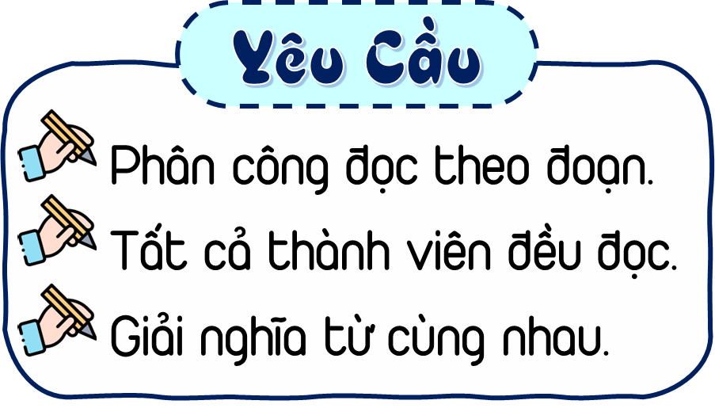

Slide 13


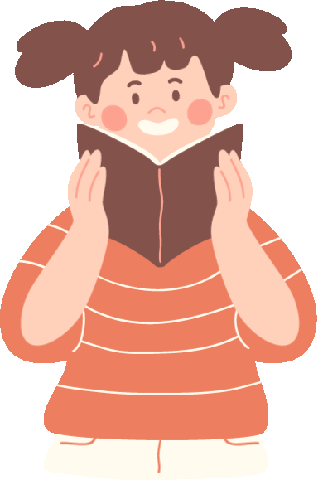



Tiêu chí đánh giá
1. Đọc đúng.
2. Đọc to, rõ.
3. Ngắt, nghỉ đúng chỗ.

Slide 14


Slide 15
Tàng cây
Bóng mát của cây hoặc tán lá xum xuê của cây.

Slide 16
Liền chị
Người nữ hát quan họ

Slide 17
Thượng nguồn
đoạn đầu nguồn của một con sông hoặc suối (phân biệt với hạ nguồn)

Slide 18
Lấy hơi, nhả chữ:
(kĩ thuật hát trong loại hình sân khấu) lấy hơi là dùng hơi thở đấy âm thanh ra sao cho phù hợp với yêu cầu của bài hát. Nhả chữ là cách thể hiện khuôn miệng để pháy ra rõ lời.

Slide 19
Tìm hiểu bài
Tìm hiểu bài
Đọc thầm bài đọc
Thảo luận nhóm đôi
Trả lời các câu hỏi
trong SHS

Slide 20
1
Các liền chị tập hát trong khung cảnh như thế nào?
Các liền chị tập hát ở nhà bà Trưởng trong khung cảnh rất thơ mộng. Đường vào nhà bà cong cong như cổ ngỗng, hai bên trồng hoa tầm xuân. Trước nhà có hồ rộng thả sen, có vườn trồng táo. Táo cổ thụ um tùm rợp bóng, táo chín vỡ thơm nức trên những phiến đá xanh xếp như bộ xa lông đồ sộ ngoài trời. Khi tập hát vào mùa xuân, trời se se, nắng ấm xuyên qua tàng cây rơi lổ đổ xuống thảm lá khô. Vào mùa hạ, các chị tập dưới đêm trăng, gió lùa từ hồ sen trước nhà thôi lên mát rượi.

Slide 21
2
Tìm những chi tiết miêu tả các liền chị lúc tập hát?
+ Các liền chị chít khăn đen, má đỏ hồng, ngồi trên những phiến đá xanh tập hát.

Slide 22
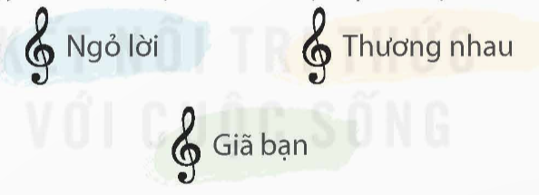
3
Bà Trưởng dạy các liền chị hát mỗi điệu quan họ dưới đây ra sao?
Bà Trưởng dạy các liền chị hát mỗi điệu quan họ:
Ngỏ lời: phải hát với giọng thẹn thùng, e ấp, tiếng hát phải như nước suối thượng nguồn, róc rách, từ từ, nhưng trong vắt, tinh khôi và hứa hẹn một dòng cuồn cuộn.
Thương nhau: phải hát nồng cháy, thiết tha; dạy các chị từ cách lấy hơi, nhả chữ tròn vành rõ tiếng, đến cách ngân rung luyến láy âm thanh.
Giã bạn: hát với giọng lưu luyến, dùng dằng, đau đầu, nghe buồn biết chừng nào!

Slide 23
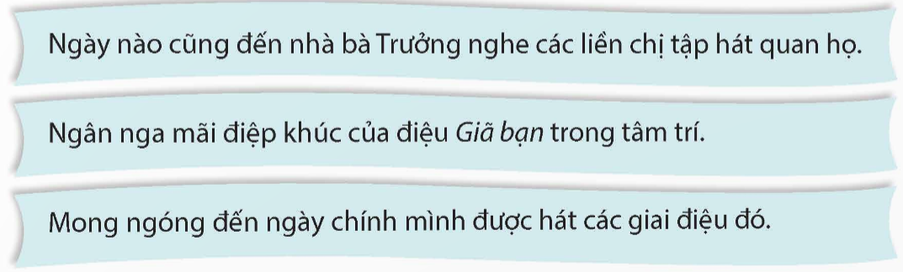
4
Những chi tiết dưới đây giúp em hiểu điều gì về nhân vật “tôi”?

Slide 24
Chi tiết | Nhận xét
1. | Nhân vật “tôi” rất say mê các làn điệu quan họ.
2. | Các làn điệu quan họ để lại rất nhiều tình cảm, cảm xúc trong lòng nhân vật “tôi”
3. | Ươc mơ của nhân vật “tôi” là sau này sẽ hát và biểu diễn các bài dân ca quan họ.

Slide 25
5
Dựa vào tranh minh hoạ và nội dung bài đọc, nêu cảm nhận của em về nghệ thuật hát quan họ.
Ví dụ: Dựa vào tranh minh hoạ và nội dung bài đọc, em thấy nghệ thuật hát quan họ rất tỉ mỉ chỉn chu từ quần áo, đầu tóc cho tới cách hát, cách lấy hơi, cách nhả chữ, nhịp điệu, giọng hát,… để hát được một điệu quan họ là một nghệ thuật thực sự.

Slide 26


Giữ gìn những làn điệu dân ca qian họ là một cách để giữ gìn văn hóa truyền thống, nghệ thuật truyền thống của Việt Nam.

Slide 27


Slide 28
Dạo ấy, chúng tôi ngày nào cũng đến nhà bà Trưởng. Trước đây, bà là trưởng bè quan họ nữ nổi tiếng, nên lâu dần người ta gọi bà là bà Trưởng. Đường vào nhà bà cong như cổ ngỗng, hai bên trồng hoa tầm xuân. Trước nhà có hồ rộng thả sen, có vườn trồng táo. Táo cổ thụ um tùm rợp bóng, táo chín vỡ thơm nức trên những phiến đá xanh xếp như bộ xa lông đồ sộ ngoài trời. Trong khung cảnh thơ mộng ấy, chúng tôi được nghe các cô gái tập hát quan họ dưới sự chỉ dẫn của bà Trưởng.
Tôi vẫn nhớ những buổi tập hát trong vườn táo mùa xuân. Trời se se, nắng ấm xuyên qua tàng cây rơi lổ đổ xuống thảm lá khô. Các liền chị chít khăn đen, má đỏ hồng, ngồi trên những phiến đá xanh, tập điệu Ngỏ lời. Điệu Ngỏ lời phải hát với giọng thẹn thùng, e ấp, tiếng hát phải như nước suối thượng nguồn, róc rách, từ từ, nhưng trong vắt, tinh khôi và hứa hẹn một dòng cuồn cuộn.
Sang hè, đêm trắng, gió lùa từ hồ sen trước nhà thổi lên mát rượi. Các chị lại tập điệu Thương nhau. Điệu Thương nhau phải hát nồng cháy, thiết tha. Bà Trưởng dạy các chị từ cách lấy hơi, nhả chữ tròn vành rõ tiếng, đến cách ngân rung luyến láy âm thanh. Sau hè đến thu là lúc các chị tập được nhiều điệu nhất. Điệu cuối cùng là Giã bạn. Đây là điệu kết thúc hội hát, để mọi người ai về quê ấy. Điệu Giã bạn được các chị hát với giọng lưu luyến, dùng dằng, đau đầu, nghe buồn biết chừng nào!
Từ nhà bà Trưởng ra về, tâm trí tôi vẫn cứ ngân nga điệp khúc da diết “Quan họ nghỉ, chúng em ra về...” của điệu Giã bạn. Tôi vẫn mong ngóng đến ngày, điệp khúc đó sẽ được ngân lên bằng giọng hát của chính tôi, chứ không chỉ vang lên trong tâm trí như khi ấy.
(Theo Nguyễn Phan Hách)

Slide 29
HƯỚNG DẪN GIỌNG ĐỌC
Đọc trôi chảy toàn bài, ngắt nghỉ câu đúng, chú ý câu dài.
Đọc diễn cảm các từ ngữ thể hiện tâm trạng cảm xúc của nhân vật trong bài thơ.

Slide 30

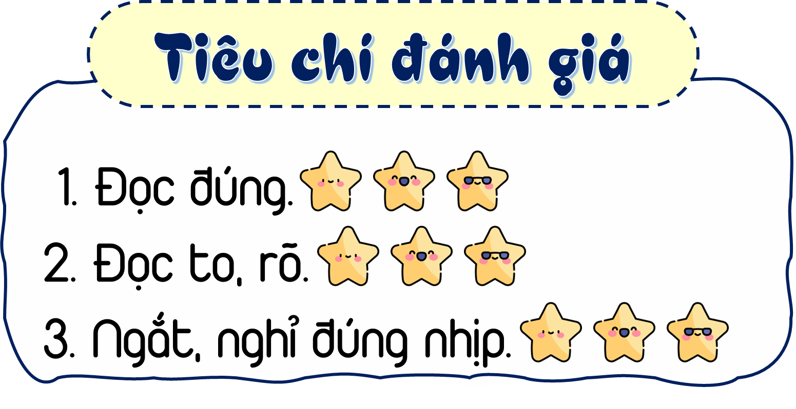

Slide 31


Slide 32


Slide 33
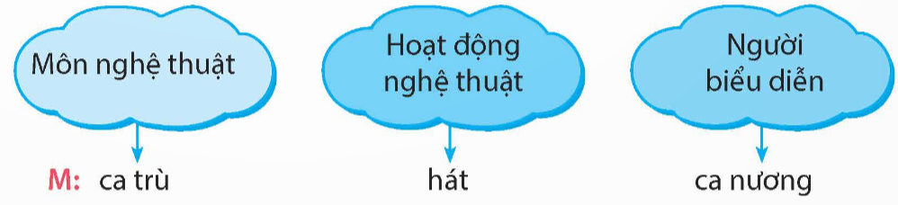
1. Tìm trong và ngoài bài đọc 2 – 3 từ cho mỗi nhóm dưới đây:

Slide 34
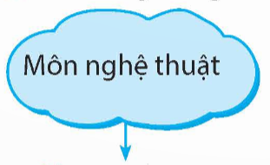
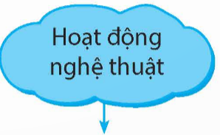
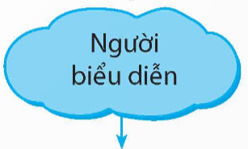
điêu khắc, hội hoạ, văn học, điện ảnh.
múa, đàn, thổi sáo, nhảy.
diễn viên, danh hài, nghệ sĩ, ca sĩ.

Slide 35
2. Sử dụng 1 – 2 từ ngữ đã tìm được ở bài tập 1 để đặt câu giới thiệu một môn nghệ thuật truyền thống.
Ví dụ: Bác trưởng thôn vùng núi thổi sáo mèo nghe hay và điêu luyện như một nghệ sĩ.

Slide 36


